Slide 1
Инвестиционный паспорт объекта ________________________________________________________________________________________________________________________________________
НАИМЕНОВАНИЕ ОБЪЕКТА: Корпус КамАЗ (складское помещение)
АДРЕС: г. Рыбница, ул. Индустриальная, 6/1

Slide 2
Характеристика инвестиционной площадки
Рекомендованное назначение | Склад + 3 эт. жилое здание
Общая площадь инвестиционной площадки | 1 551 кв.м.
Общая площадь участка | 3 145 кв.м.
Электроснабжение | Нет
Газоснабжение | Нет
Водоснабжение и водоотведение | Нет
Транспортные коммуникации | Асфальтобетонная вокруг участка
Форма собственности | Объект находится в частной собственности
Форма взаимодействия с инвестором:
Аренда | Нет
Продажа | Да
Совместная деятельность | Нет

Slide 3
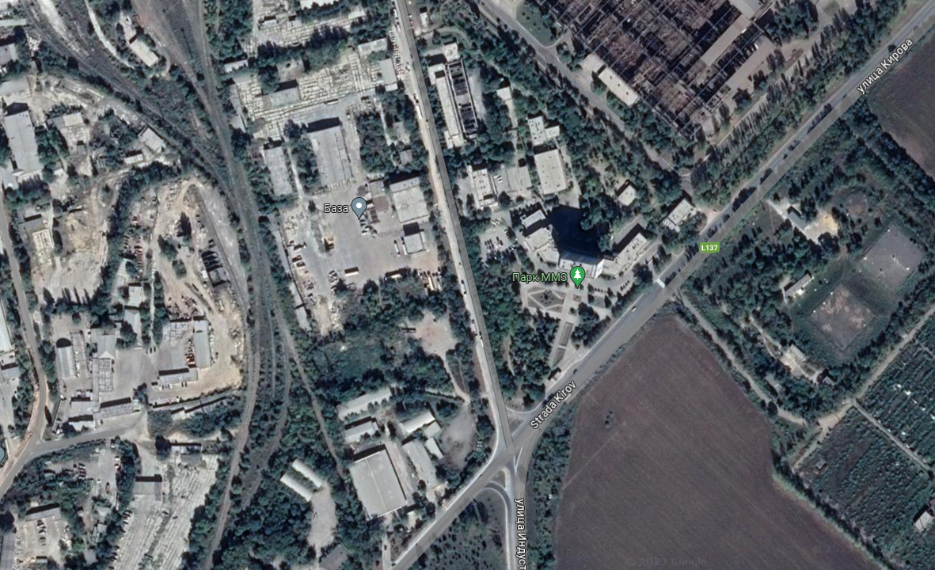
Местонахождение объекта

Slide 4
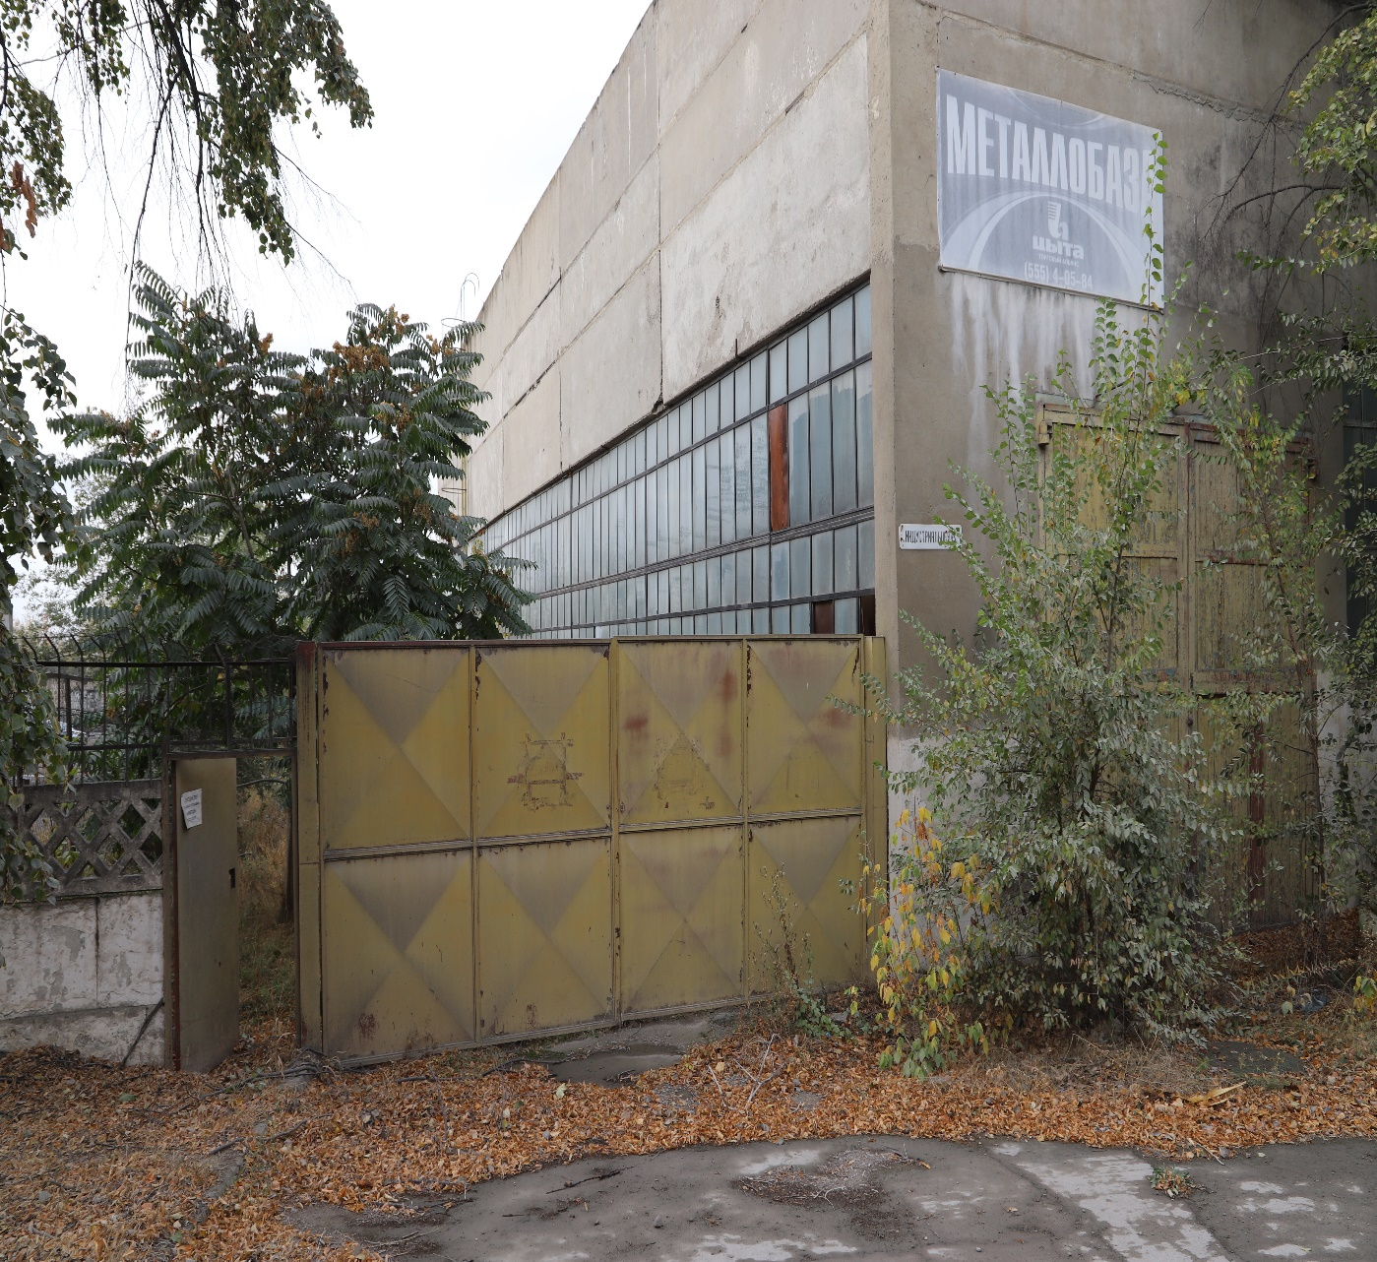
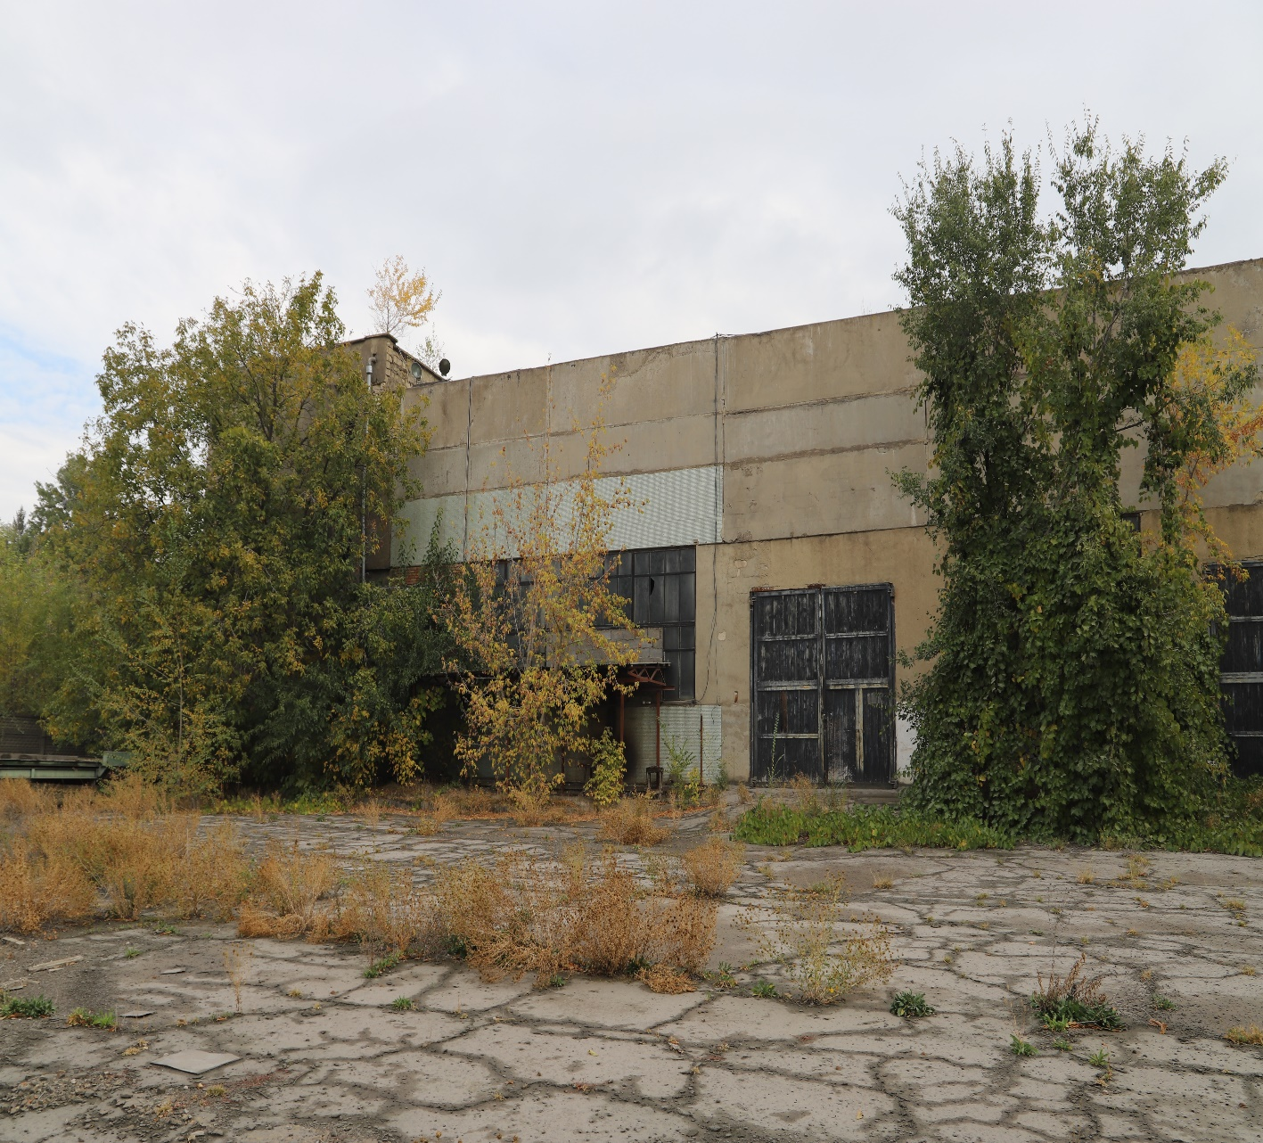
Фотогалерея

Slide 5
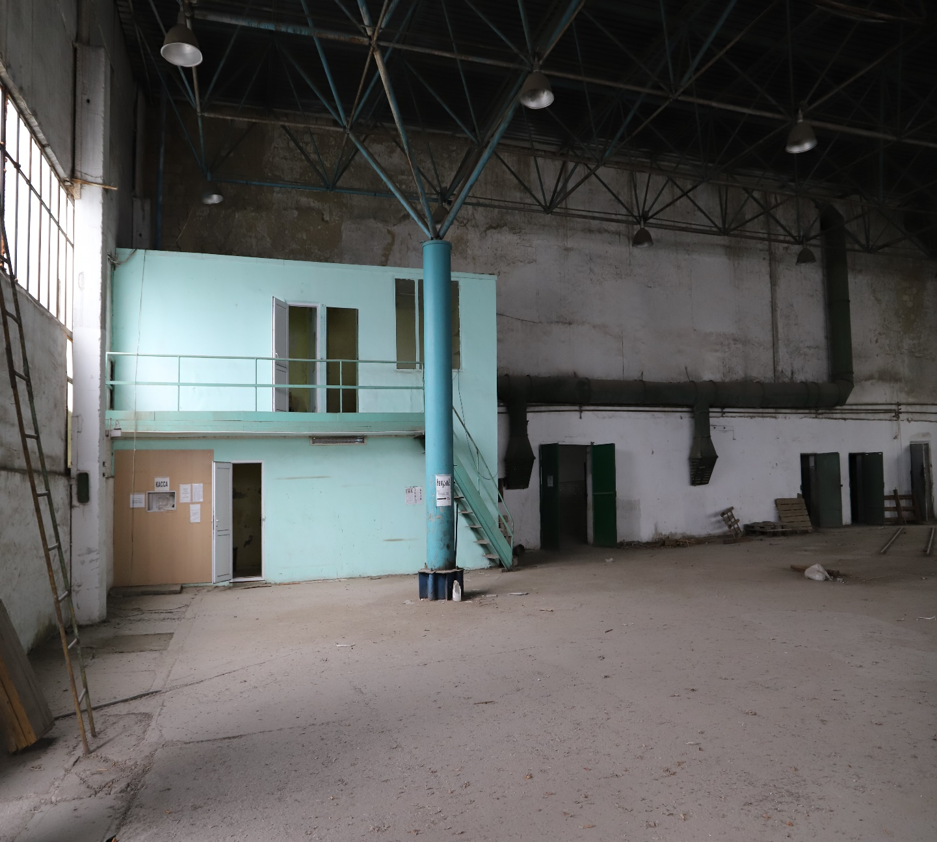
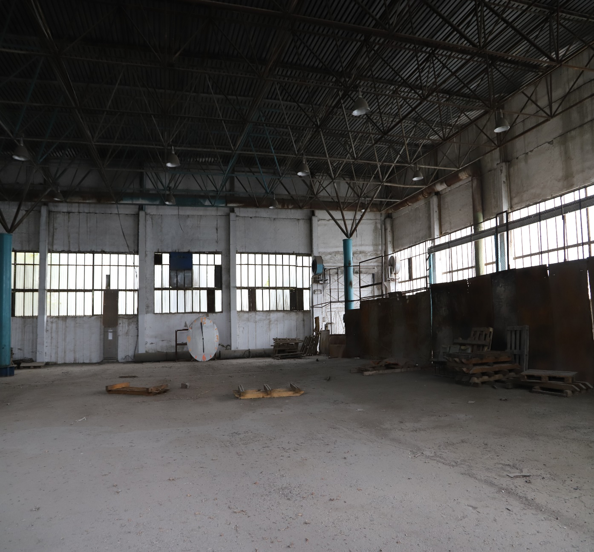
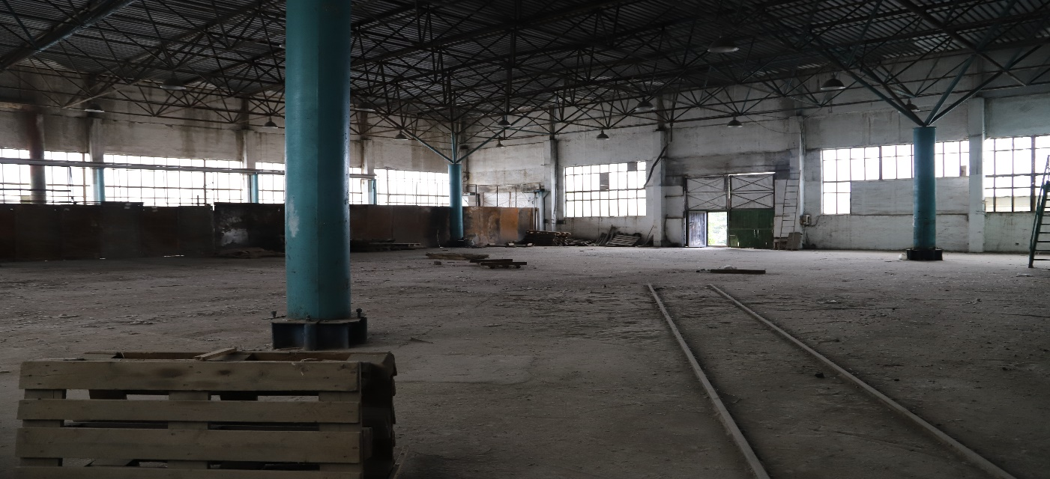
Фотогалерея

Slide 6
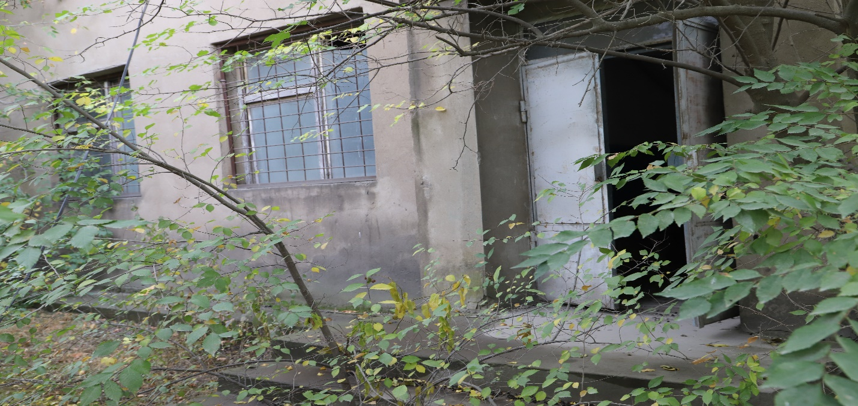
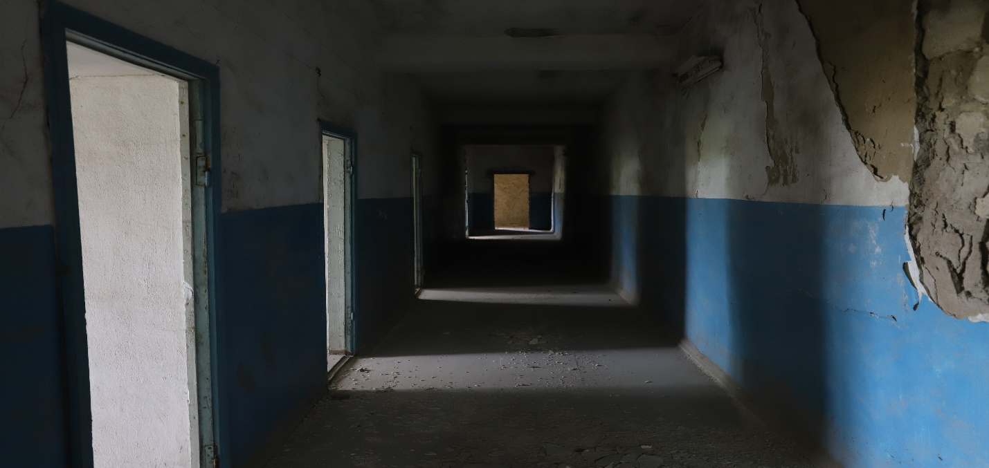
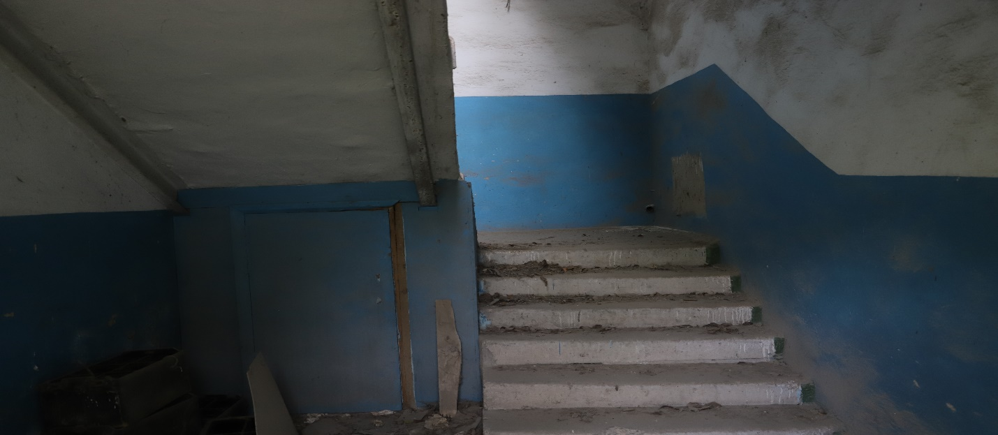
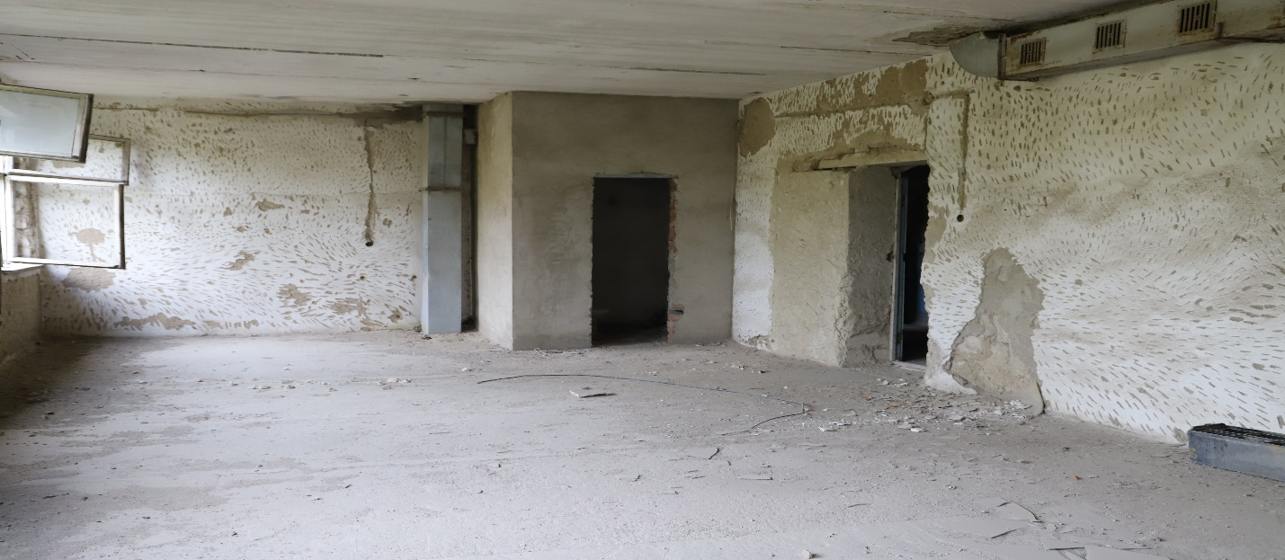
Фотогалерея

